Slide 1
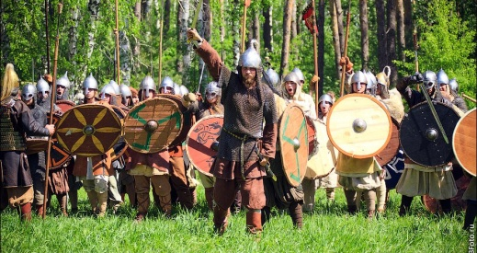
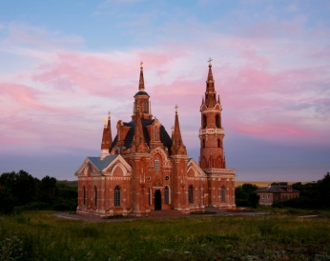
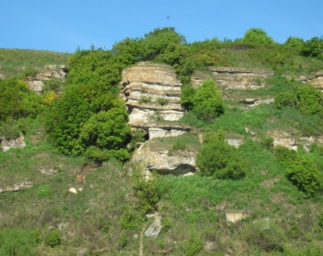
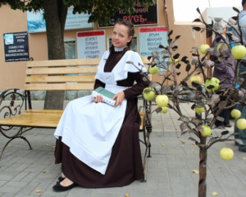
Туристские ресурсы Липецкой области. Преимущества инвестирования в кластеры.
I Национальный туристический форум «Отдых в России – 2016»

Slide 2
Сфера туризма в Липецкой области
90 зарегистрированных средств индивидуального и коллективного размещения
202 объекта общественного питания, из них 130 – в городе Липецк
5 туристских кластеров
7 турагентств, работающих на внутренних туристских маршрутах
20 межрайонных и 50 внутрирайонных туристских маршрутов

Slide 3
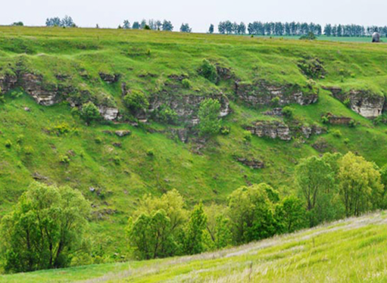
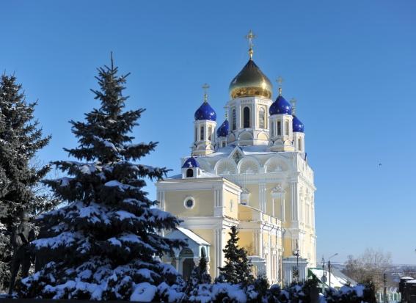
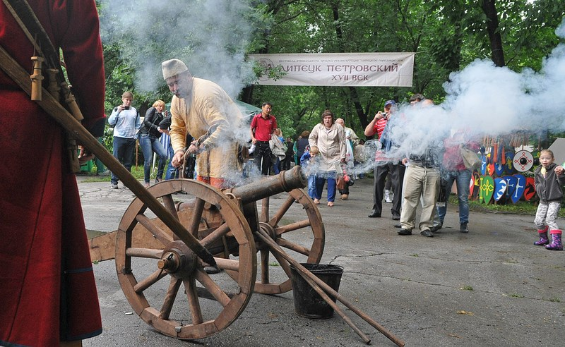
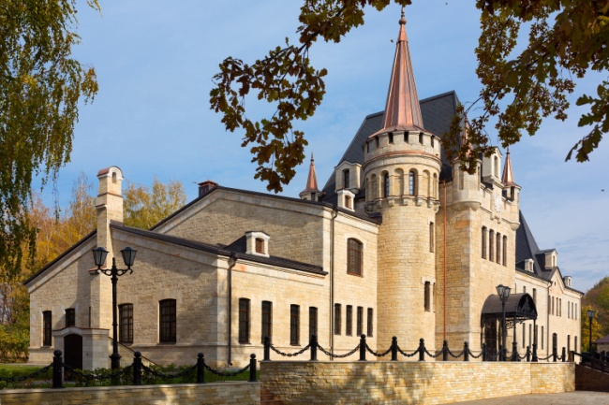
Туристские дестинации. Потенциал
170 памятников природы и парков
10 монастырей, 130 храмов
20 крупных областных фестивалей
20 дворянских усадеб
«Туризм превращает путешественника в контролёра, его открытия — в инспекцию, удивление — в констатацию». - Фредерик Бегбедер

Slide 4
Заповедник «Галичья гора»
* Самый маленький заповедник России с сохранившейся доледниковой флорой

Slide 5
Древние Воргольские скалы — ровесники Ледникового периода.
Фотограф Белых С.Н.

Slide 6
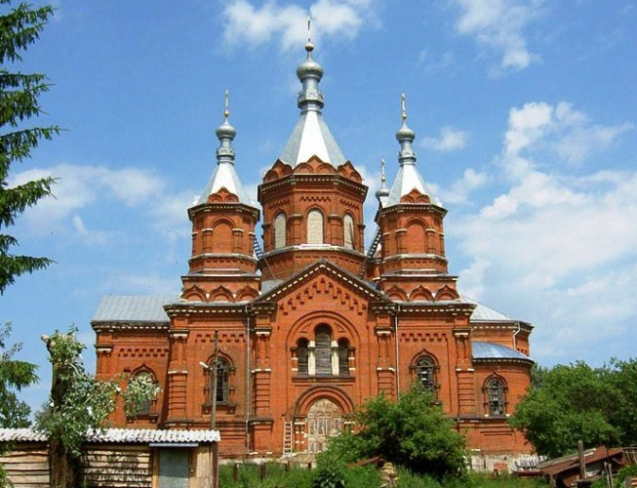
Паломнический туризм
монастырей, известных в России
и за рубежом, 35 святых источников

Slide 7
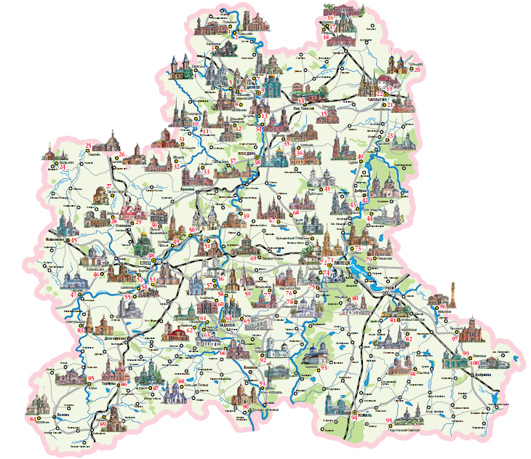

Slide 8
130 Уникальных по архитектуре и истории церквей и храмов

Slide 9
Ежегодно проводится 100 фестивалей, на которые съезжаются туристы с России и из за рубежа

Slide 10
Более 20 дворянских усадеб

Slide 11
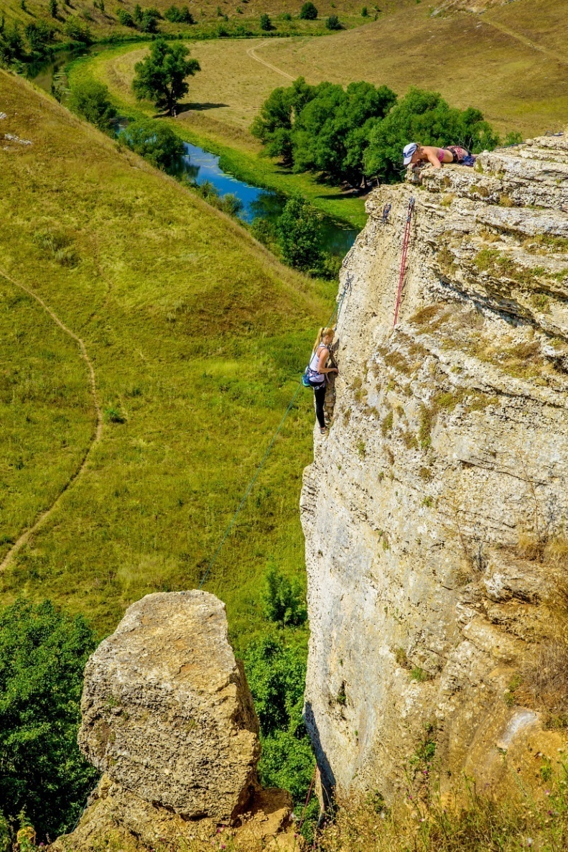
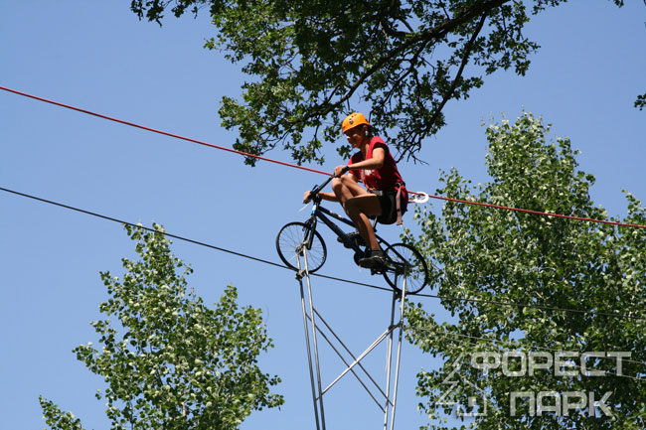
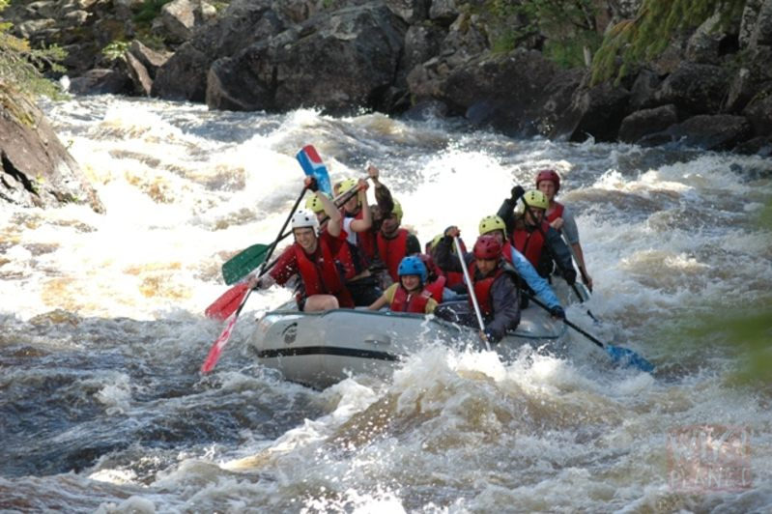
Рекреационный и спортивный туризм

Slide 12
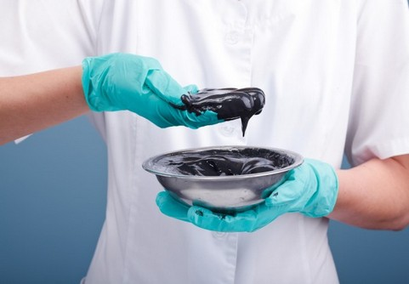
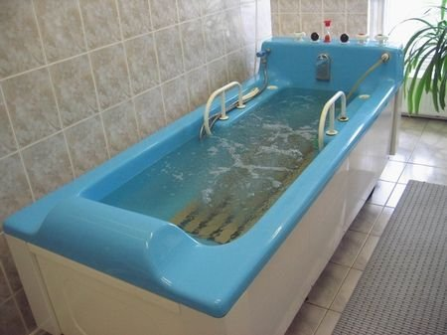
Курорт «Липецкие минеральные воды» открыт в 1805 г.
кислородные фитококтейли и ингаляции;
сухие углекислые ванны;
грязелечение;
водолечение: ванны (минеральные, жемчужные, йод-бромные, углекислые, соляные), минеральный бассейн;
души: циркулярный, восходящий, Шарко.
Лечебные свойства воды подтверждены:
Всемирная бальнеологическая выставка в Спа (Бельгия, 1907 г.)
Всероссийская гигиеническая выставка в Санкт -Петербурге (1913 г.)
Notes:
Санаторий "Липецк" расположился в зелени Нижнего парка, на берегу реки Воронеж. Несмотря на то, что это центр города, здесь всегда уютно и тихо. Санаторий "Липецк" совмещает в себе всё, что необходимо для приятного отдыха и эффективного лечения: комфортное проживание, квалифицированных специалистов и доступные цены.
Минеральные воды в Липецке были известны с начала XVIII века. По преданию, их открыл Петр Великий на территории основанных в 1703 году Липских железных заводов. Государь лечился водами сам и другим велел. Впрочем, местное население использовало целебные ключи задолго до эпохи петровских преобразований.
25 апреля (8 мая — по новому стилю) 1805 года, министр внутренних дел граф Кочубей докладывает императору Александру I о положительных результатах исследования минеральных источниках и предлагает меры по устройству курорта в Липецке. На подлиннике доклада император написал: «Быть по сему». Вскоре были утверждены первые директор липецкого курорта И.Н. Новосильцев и главный врач А.А. Альбини. Директор курорта наделялся большими полномочиями. Тамбовскому губернатору и липецкому городничему было предписано исполнять все его требования.
С 1805 по 1823 год курорт находился в ведении государства. В этот период были заложены три курортных сада: Нижний, Верхний, Воронежский. Построены ванное здание, питьевой павильон, госпиталь, крытая галерея.
В 1865 году по инициативе местного дворянства создается Акционерное общество Липецких минеральных Вод. Общество поставило цель, через продажу 10 тысяч акций собрать капитал и улучшить положение курорта «сообразно требованиям современной жизни и медицинской науки».
Вскоре Липецк становится популярным местом отдыха русской знати.
В 1883 году Липецкий курорт переходит в ведение города. При директоре И.П. Соболеве начинается новый этап научного изучения природных лечебных средств курорта. В 1885 году на курорте начала работать Липецкая бальнеологическая станция на 50 коек, где по решению города бесплатно проходили курс лечения девушки из институтов благородных девиц со всей России.
В 1891 году курорт вновь переходит в ведение государства, которое начинает отпускать средства на его развитие. При директоре Липецких Минеральных Вод Н.Н. Макшееве был проведен капитальный ремонт всех зданий курорта, перестраивается гостиница, строится здание для физиотерапевтических процедур, составлена программа благоустройства курорта. В 1904 году директором Липецких Минеральных Вод назначается В.С. Борисовский, немало сделавший для курорта: были увеличены здания курзала и гостиницы, произведены осушительные работы в Нижнем парке, посажены новые аллеи. Устроено лодочное сообщение по пруду Петра Великого между Нижним и Верхним парками. Построены казарма для рабочих и электрическая станция. Управление курорта в 1907 году приняло участие во Всемирной бальнеологической выставке в Спа (Бельгия) и в 1913 году во Всероссийской гигиенической выставке в Петербурге, получив на обоих высшие награды — почетные дипломы.
В начале XIX века Липецкий курорт унаследовал от закрытых заводов имущество, местоположение и Петровские достопримечательности.
Одной из таких реликвий являлась чугунная плита, как считалось с отливкой ладони самого Петра. Она была вмонтирована в боковой фасад ванного здания. В середине 19 века со знаменитой плиты была сделана копия в виде восьмигранного медальона с рельефным изображением ладони. Такие медальоны можно было купить в память о Липецких Минеральных Водах.
В 1919 году был издан декрет Совнаркома РСФСР, согласно которому Липецкий курорт, как и другие курорты страны, объявлялся народной здравницей общегосударственного значения на основах полной доступности и бесплатности. Плата за лечение вводится вновь в 1922 году.
В 1925 году Липецкий курорт исключается из списков общегосударственных курортов и переходит в ведение Тамбовского губисполкома и работает на принципах хозрасчетности.
С установлением советской власти происходят большие изменения. Основной категорией отдыхающих становятся рабочие, крестьяне, красноармейцы. Для увеличения пропускной способности курорта делается пристройка к грязелечебнице, увеличивается жилищный фонд. Бывшая казенная гостиница преобразовывается в санаторий №1, Директорский дом — в санаторий № 2, в бывшем доме городского главы Клюева на улице Дворянской (Ленина) расположился санаторий №3, а в бывшем пансионе благородных девиц — санаторий №4.
На курорте открывается поликлиника, обслуживаемая специально приглашенными квалифицированными специалистами, приобретается новое медицинское оборудование. В 1928 году на Липецком курорте впервые вводится лечение в зимний сезон; продолжается комплексное изучение природных лечебных средств курорта. Накануне Великой Отечественной войны Липецкий курорт переводится в разряд республиканских здравниц.
В годы Великой Отечественной войны курорт превратился в базу эвакогоспиталей. Здесь, наряду с методами хирургического и консервативного лечения широко использовалось грязелечение. И в послевоенные годы Липецкий курорт немало сделал для восстановления трудоспособности тысячам героев Великой Отечественной войны. В санатории было организовано три отделения: неврологическое, гинекологическое, опорно-двигательное. В 1950 году на базе Липецкого курорта открыт детский ревматический санаторий.
В 1946 и 1949 году были вновь проведены экспедиции центрального института курортологии по исследованию природных лечебных средств курорта, составлен проект охранно-санитарной зоны. В 1948 году создана контрольно-наблюдательная станция правильной эксплуатации факторов курорта.
На Липецком курорте формируется комплексное лечение, включающее грязе- и водолечение, лечебную физкультуру, физиотерапию, климатолечение и диетическое питание. Благодаря высокой квалификации коллектива и большой эффективности лечения, в 1962 году санаторий «Липецк» становится базовым.
В 1961 и в 1962 годах специалистами гидрологической партии Московского института курортологии были проведены работы по бурению глубоководных скважин. Липецкие воды добыты с глубины 380–420 метров. В сутки скважина обеспечивала 760 тысяч литров. В 1963 году начат поиск новых месторождений лечебной грязи. Наиболее подходящим для разработок было призвано месторождение Двуречки-Есаулово.
В1962 году разработан план реконструкции и нового строительства санатория «Липецк», а в 1968 году утверждается генеральный план масштабной реконструкции всего курортного комплекса.
За 15 лет построены новая водогрязелечебница с поликлиникой, газовая котельная, столовая на 450 мест, спальный корпус на 200 мест 500 местный спальный корпус, клубный комплекса санатория: концертного зала на 500 мест, библиотеки, зала для игр и для вечеров отдыха.
В 1983 году была сдана в эксплуатацию курортная поликлиника с водогрязелечебницей, позволяющая принимать до 2000 человек в день. Базовый санаторий «Липецк», куда входили санаторий «Сосновый бор» и городская водогрязелечебница, получает название «Профсоюзная здравница». В 1985 году пробурена новая скважина минеральной воды, в 1986 года начала работать новая столовая на 1000 посадочных мест, в 1987 году открывается новый питьевой павильон минеральной воды.
В 1991 году в профсоюзных здравницах Липецкого курорта пролечилось около 37 тысяч человек. В 1993 году «Профсоюзная здравница преобразована в ЗАО "Липецкий курорт".
В мае 2005 года старейший российский курорт отметил 200-летие. Юбилей представляется прекрасным поводом для его очередного возрождения. А вместе с ним и ныне, к сожалению, утраченного статуса Липецка, как города-курота. Работу в этом направлении логично было бы начать с восстановления утерянных и реставрации сохранившихся памятников курорта и города, многие годы являвшимися его настоящими символами.

Slide 13
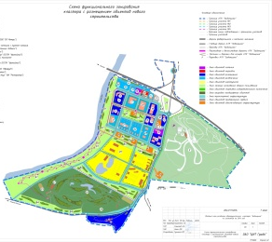
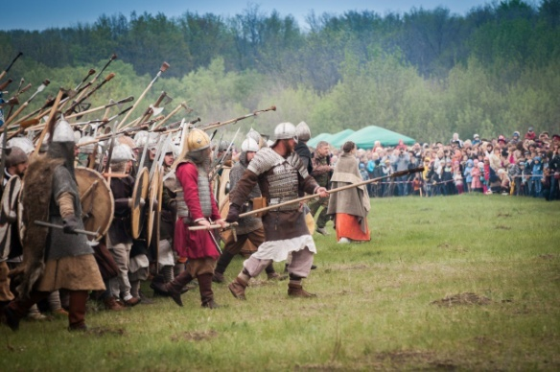
2 Центра развития туризма
Центр кластерного развития туризма:
Кластеризация туризма;
Развитие инфраструктуры туризма;
Привлечение инвестиций в сферу туризма.
Центр событийного туризма:
Организация и проведение фестивалей;
Разработка и продвижение туристских маршрутов.

Slide 14
Направления для развития въездного туризма в районах
Кросс-региональные турмаршруты для детей и взрослых (Тульская, Рязанская, Курская, Белгородская и др. области).
Квалифицированные экскурсоводы в районах. Единая база данных по экскурсоводам.
Мобильные путеводители для телефонов и планшетов.
Внутриобластная навигация:
установка дорожных указателей к объектам туристского показа;
QR-коды.

Slide 15
Автотуризм
«Автотурист - человек, который проехал 5000 километров для того, чтобы сфотографироваться на фоне своей машины».
Автотуристские кластеры:
«Задонщина»
(трасса М4 «Дон»);
«Ораниенбург» (трасса М6 «Каспий»)

Slide 16
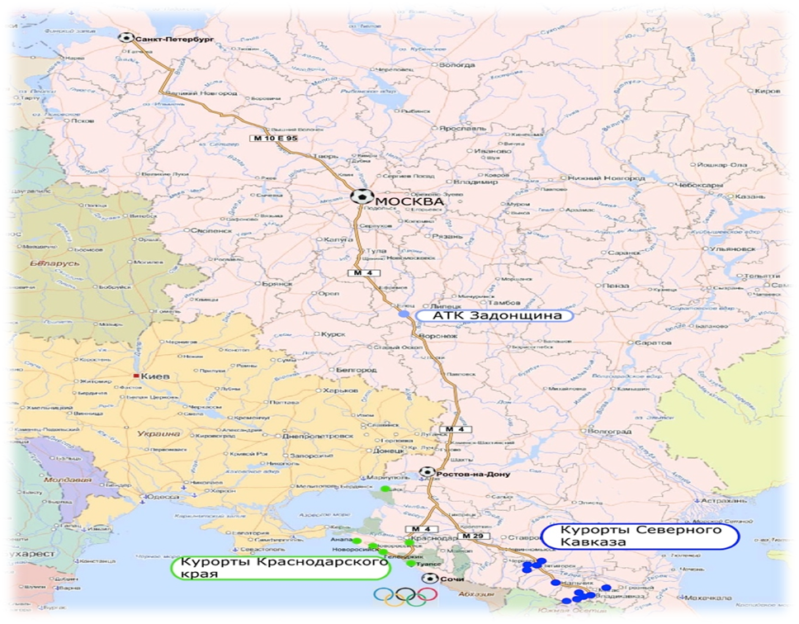
«Задонщина» для инвестора - это:
Санкт-Петербург
14 000 авто / сутки в 1-ом направлении по федеральной трассе «М4-Дон»
Готовая инфраструктура для всех объектов в кластере
Широкий набор преференций для инвестора
Москва
АТК «Задонщина»
Ростов-на-Дону
Курорты Краснодарского края
Курорты Северного Кавказа
Сочи

Slide 17
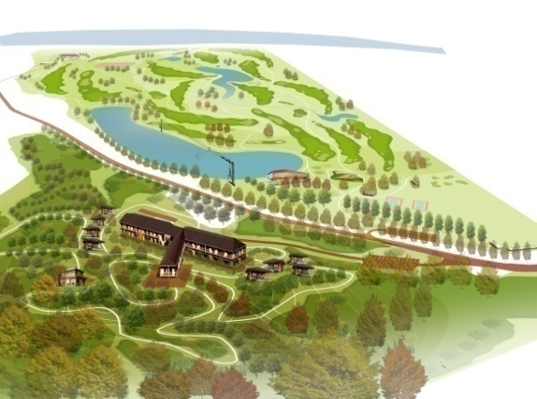
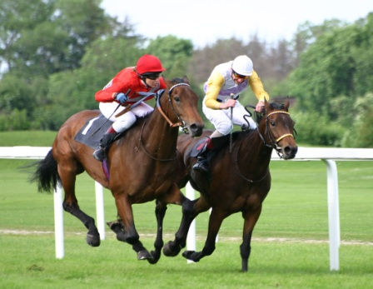
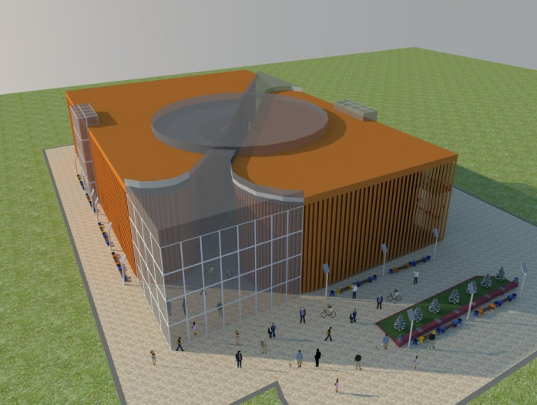
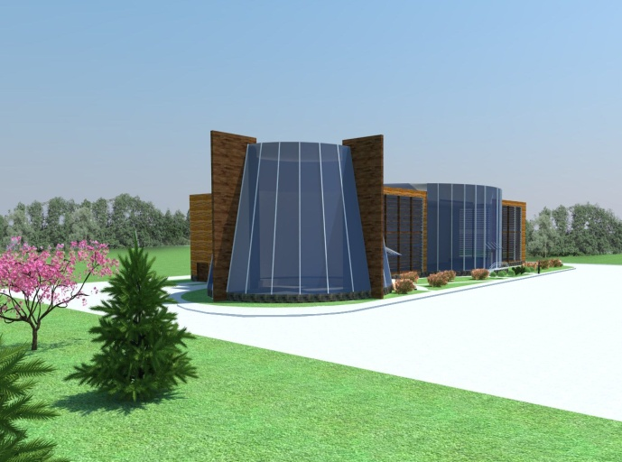
«Задонщина» - это 60 инвестиционных площадок:
Рекреационно-оздоровительные
комплексы
Оздоровительная и спортивная
инфраструктура
гостиничный комплекс
кафе и рестораны
автопарковка
культурно-развлекательный комплекс
трасса для дрэг-рейсинга
центр конного спорта
аквапарк
яхт-клуб
центр водных видов спорта
горнолыжная трасса
Развлекательная инфраструктура
Прочая инфраструктура
торгово-развлекательный центр
стрелковый клуб
информационно-туристический центр
сувенирная лавка
стоянка для грузового автотранспорта
автомойка
стоянка для автодомов
станция техобслуживания

Slide 18
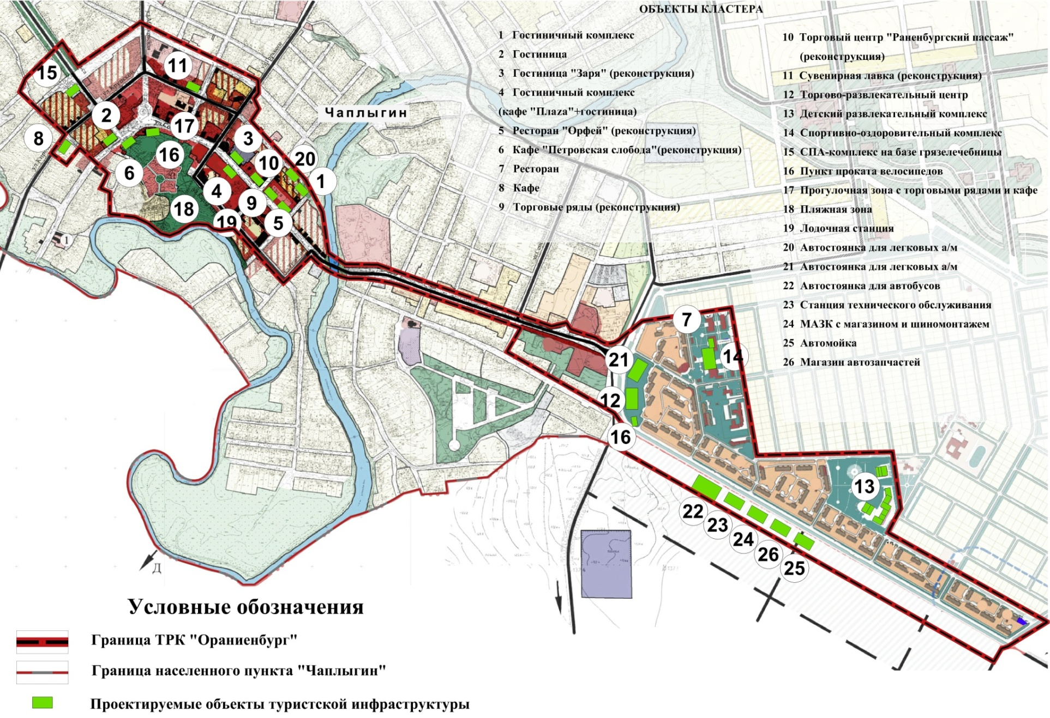
Автотуристский кластер «Ораниенбург»

Slide 19
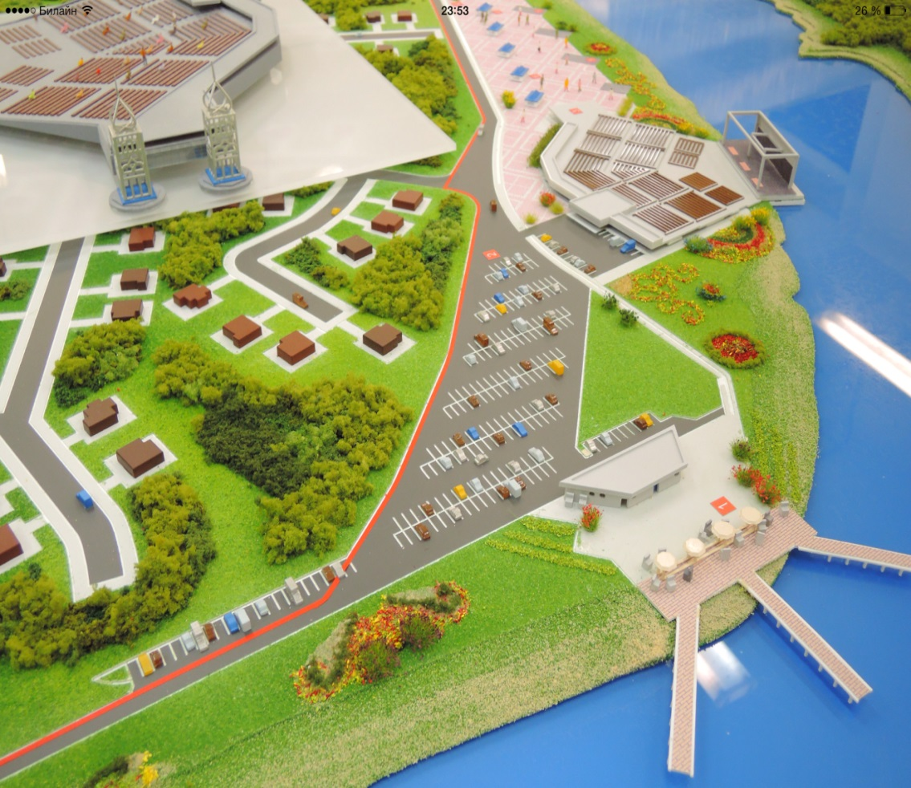
Туристско-рекреационный кластер «Елец»
«Набережная реки Быстрая Сосна. Театрально-концертный комплекс в городе Елец»
Проект театрально-сценического комплекса на 2 000 человек. Прототип - «плавучая» сцена в австрийском городе Брегенце, где проходит крупнейший в Европе оперный фестиваль.

Slide 20
Другие направления для инвестирования
Инвестиционные проекты в кластерах: гостиницы, объекты питания, развлечения, отдыха и рекреации.
Строительство и оборудование:
парковок возле объектов туристского показа;
мест личной гигиены на точках показа, на трассах;
Строительство и стандартизация:
индивидуальных и коллективных средств размещения;
объектов общественного питания.
Создание и продвижение:
единого информационно-рекламного пространства в сфере туризма и рекреации региона;
современных ТИЦ.

Slide 21
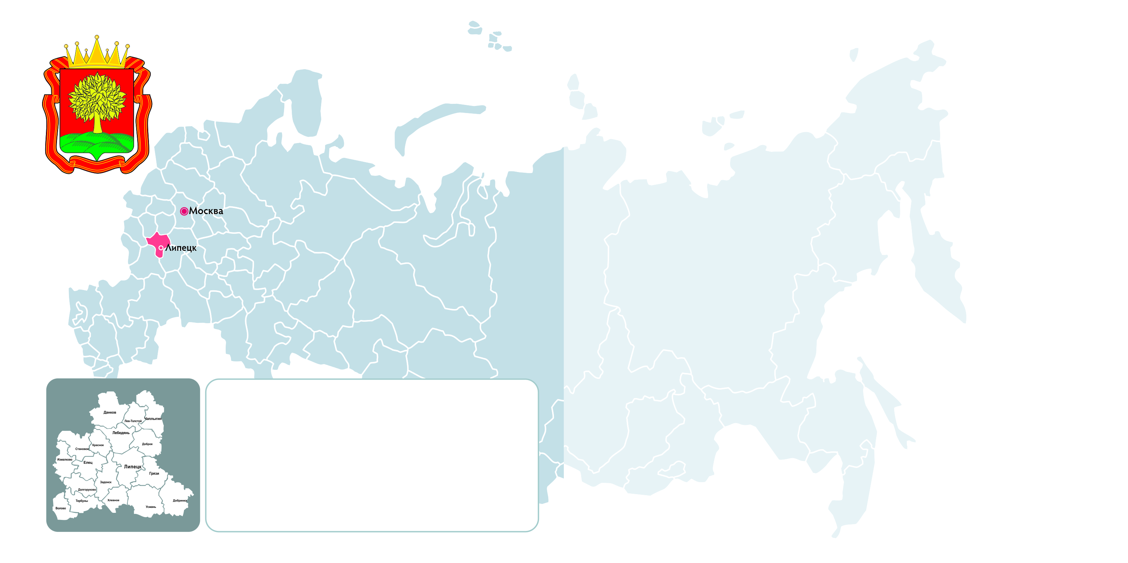
Условия для туристского бизнеса | Регионы Черноземья России
 | Тамбовская область | Воронежская область | Белгородская область | Курская область | Липецкая область
Удаленность от г. Москвы | 480 км | 650 км | 720 км | 530 км | 430 км
Участие в ФЦП «Развитие внутреннего и въездного туризма в Российской Федерации (2011-2018 годы)» | - | - | - | - | +
Наличие областной программы развития туризма | + | + | - | - | +
Условия предоставления земельных участков под объекты туристской инфраструктуры | Обычный порядок |  |  |  | Одновременно с заключением инвестиционных соглашений инвестору предоставляется земельный участок с подведенной инженерной инфраструктурой
Обеспечение финансирования объектов инженерной инфраструктурой за счет бюджетных средств | Возможно софинансирование за счет средств областного бюджета |  | - |  | Финансируется в рамках ФЦП с 2011 года
Налог на прибыль предприятий и организаций, владельцев туристской инфраструктуры | 20% | 13,5% | 20% | 20% | 15,5 %
Земельный налог | 1,5% | 1.5% | 1,5 % | 1,5% | Инвесторы освобождаются от уплаты земельного налога в на срок до 5 лет

Slide 22
Спасибо за внимание!
Центр кластерного развития туризма Липецкой области
Смольянинова Татьяна
invest48@mail.ru
www.liptur.ru

